Slide 1
ĐỀ TÀI TỐT NGHIỆP Thiết kế thiết bị thu thập thông tin hiện trường ứng dụng trong hệ thống quản lý giám sát xe công trình.
Sinh viên thực hiện: Trần Hùng Mạnh
Lớp: KT ĐK&TĐH 03 – K61
Giảng viên hướng dẫn: PGS. TS. Hoàng Sĩ Hồng
Hà Nội - 2021

Slide 2

Nội dung
ĐẶT VẤN ĐỀ
1
PHÂN TÍCH GIẢI PHÁP
2
THIẾT KẾ
3
KẾT QUẢ & THỬ NGHIỆM
4
KẾT LUẬN & HƯỚNG PHÁT TRIỂN
5
Notes:
Bài trình bày của em hôm nay gồm 5 phần:

Slide 3
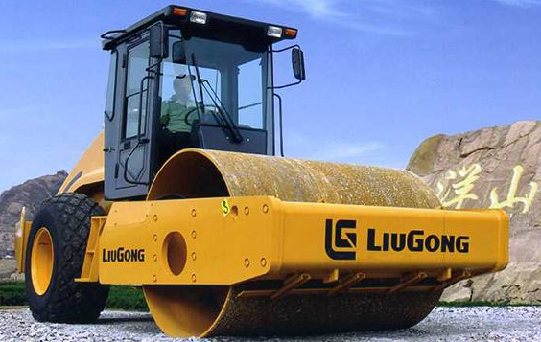
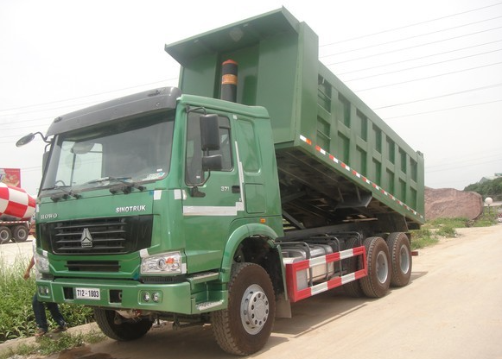

ĐẶT VẤN ĐỀ
1
Vấn đề về giám sát máy công trình hiện nay:

Slide 4
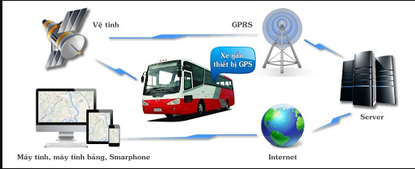
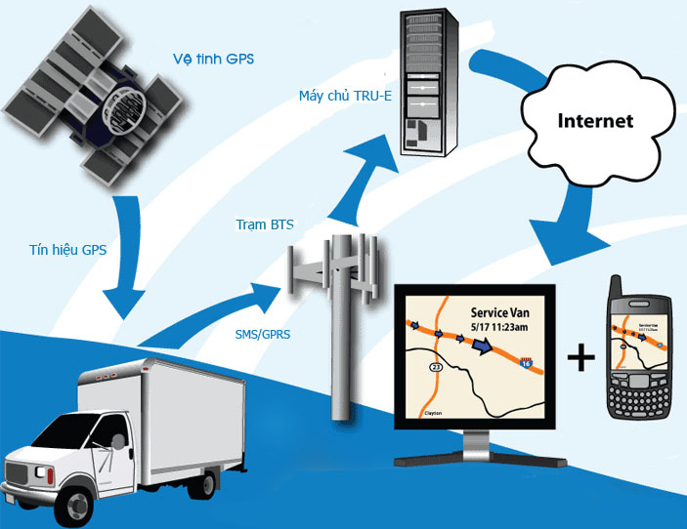
1
ĐẶT VẤN ĐỀ
Hệ thống giám sát hành trình của xe khách và xe vận tải.
Thiết kế thiết bị giám sát máy công trình

Slide 5
PHÂN TÍCH GIẢI PHÁP
2
Mô hình giải pháp tổng thể
SERVER
THIẾT BỊ GIÁM SÁT
(ĐẶT TẠI MÁY CÔNG TRÌNH)
HỆ THỐNG QUẢN LÝ, THEO DÕI THÔNG QUA APP, WEBSITE…
Notes:
Do đo em đưa ra giải pháp sử dụng thiết bị trung gian giữa máy giặt và khách hàng để tận dụng những máy giặt phổ thông sử dụng thẻ giặt để thanh toán. Khi giặt xong khách hàng sẽ nhận được thông tin chi phí giặt và số dư tài khoản

Slide 6
PHÂN TÍCH GIẢI PHÁP
2
Mục tiêu thiết kế
THIẾT BỊ GIÁM SÁT:
Quản lí thông tin lái xe bằng RFID.
Đo các thông số như: Tốc độ vòng tua của xe; Vị trí của xe thông qua GPS; Nhiệt độ/độ ẩm môi trường; Điện áp ắc quy của xe.
Gửi các dữ liệu đo được lên server để giám sát và phân tích.
Hiển thị thông tin cần thiết ngay tại thiết bị.
Đóng vỏ hoàn thiện, hoạt động ổn định
Web server:
Quản lí thông tin lái xe.
Theo dõi vị trí làm việc của xe tại bất kì thời điểm nào.
Giám sát các thông số của xe như tốc độ, quãng đường đi được, điện áp làm việc của ắc quy.

Slide 7
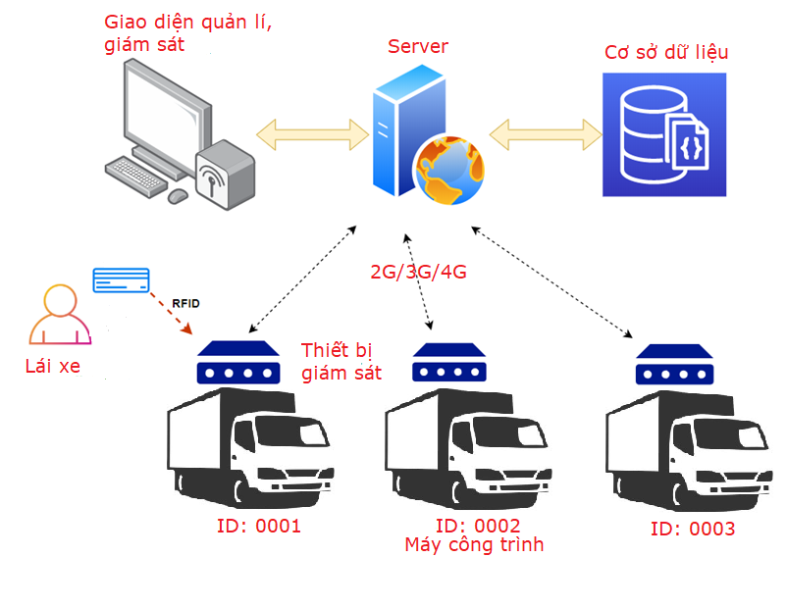
THIẾT KẾ TỔNG QUAN
3
Sơ đồ khối tổng quan

Slide 8
THIẾT KẾ TỔNG QUAN
3
Các khối trong thiết bị giám sát.
THIẾT BỊ GIÁM SÁT MÁY CÔNG TRÌNH
Khối Nguồn
Khối Hiển thị,
Thông báo
Khối FLASH/SD
1
2
3
Khối RFID
Khối MCU
Khối Cảm biến
IN/OUT
4
5
6
Khối RS232
Debug
Khối GSM/GPRS
Khối GPS
7
8
9

Slide 9
THIẾT KẾ TỔNG QUAN
3
Các thông số gửi lên server
TÊN THÔNG SỐ | Ý NGHĨA
- Nhiệt độ/Độ ẩm môi trường xung quanh | - Đánh giá điều kiện làm việc của các xe tại công trường.
- Nhiệt độ thiết bị | - Đánh giá tính ổn định của thiết bị giám sát.
- Điện áp làm việc của ắc quy. | - Phục vụ việc bảo trì, thay thế ắc quy.
- Vị trí (Lat/lon) gắn với mốc thời gian. | - Giám sát hành trình của xe. Phục vụ việc vẽ quỹ đạo di chuyển, truy vết vị trí của xe tại mọi thời điểm.
- Tốc độ vòng tua | - Theo dõi tốc độ di chuyển, tính toán quãng đường di chuyển
- ID của lái xe. | - Giám sát người đang vận hành xe.
- Thời gian khởi động, kết thúc phiên làm việc | - Quản lí phiên làm việc ( Cần phải trao đổi thêm).
- ID của thiết bị | - Quản lí xe.

Slide 10
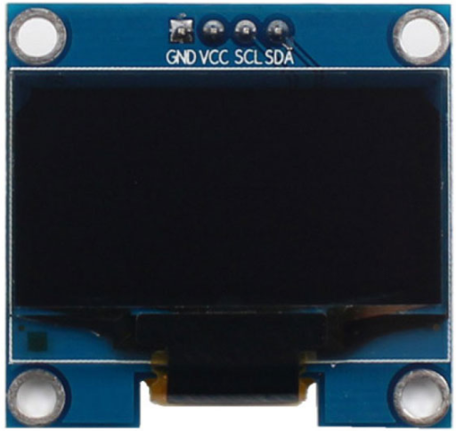

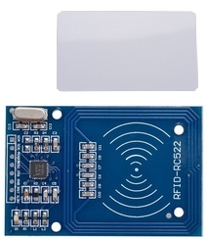
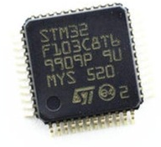


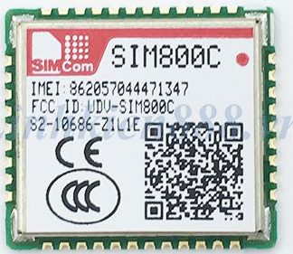
SƠ ĐỒ KHỐI HỆ THỐNG
3
2
Màn hình OLED
NGUỒN XUNG
NGUỒN LDO
3
1
AT24C256
KHỐI SENSOR IN/OUT
4
6
STM32F103
Module RFID
5
7
9
RS485
GPS L70R
8
SIM800C

Slide 11
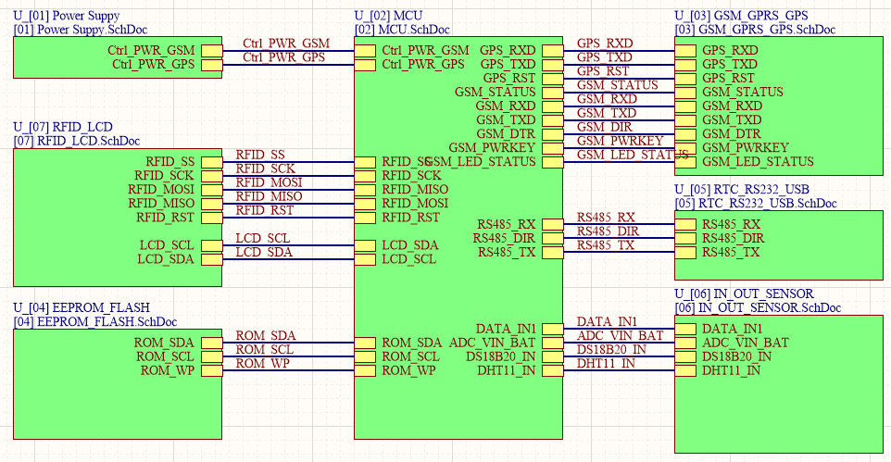
THIẾT KẾ PHẦN CỨNG
3
Tổng quan về thiết kế phần cứng

